Slide 1
ТЕМА 1. ПОНЯТТЯ ІННОВАЦІЙНОГО МЕНЕДЖМЕНТУ

Slide 2


Slide 3
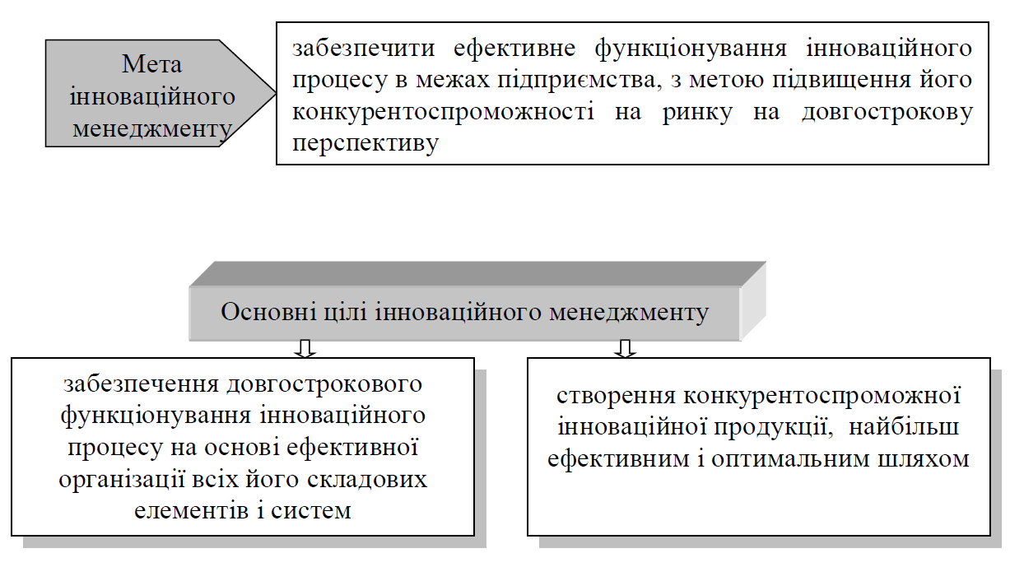

Slide 4
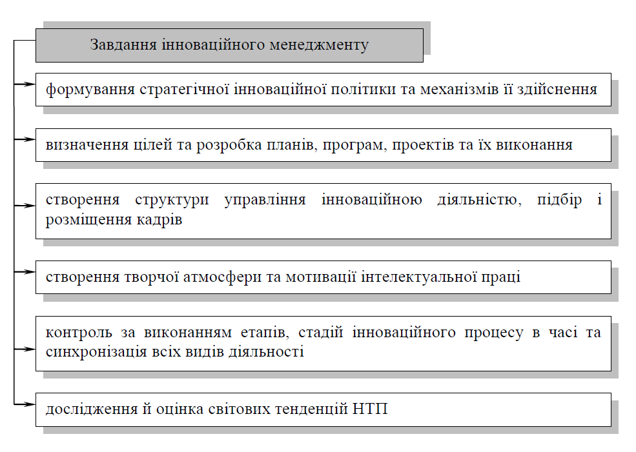

Slide 5
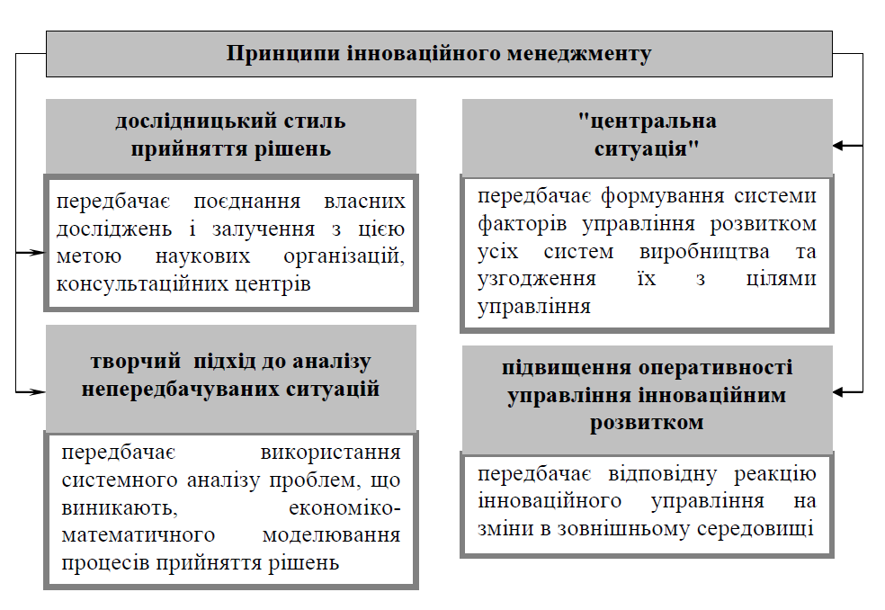

Slide 6
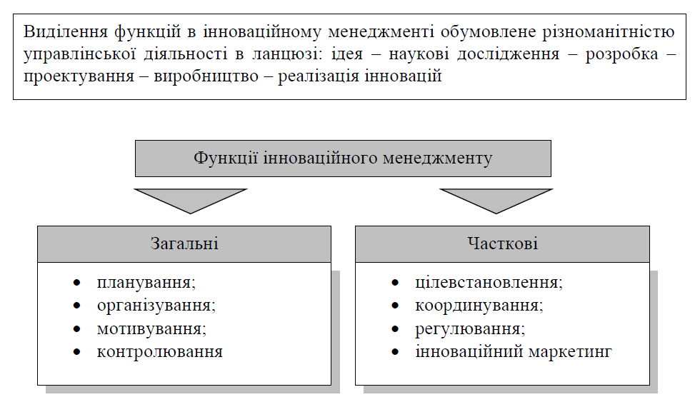
Функції інноваційного менеджменту

Slide 7
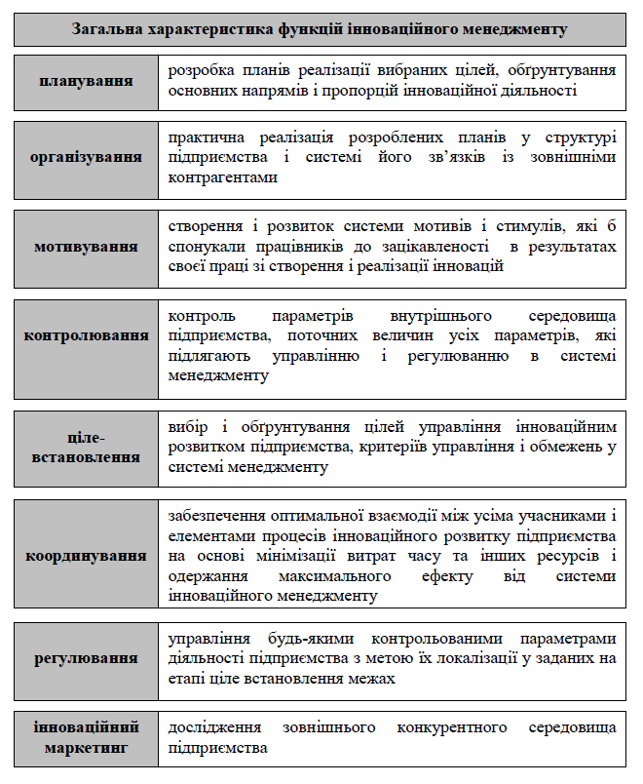

Slide 8
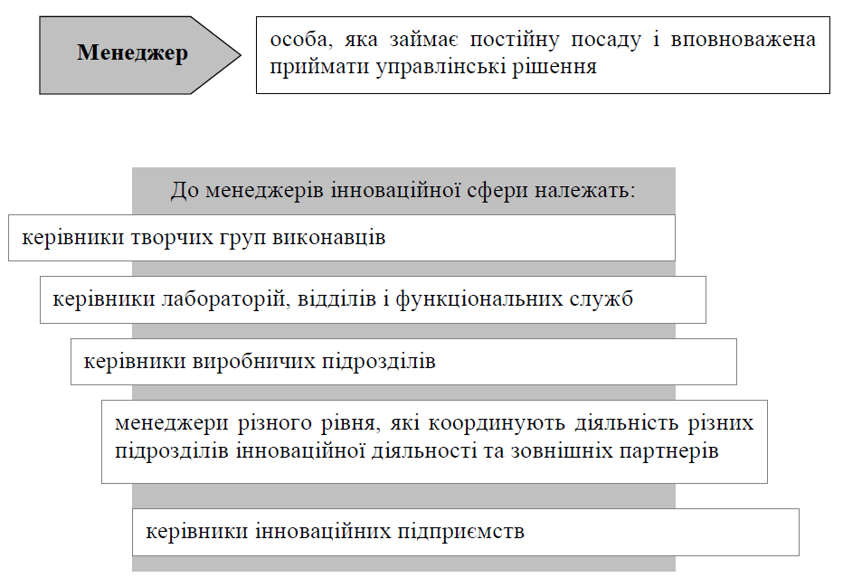
Менеджери в інноваційній сфері

Slide 9
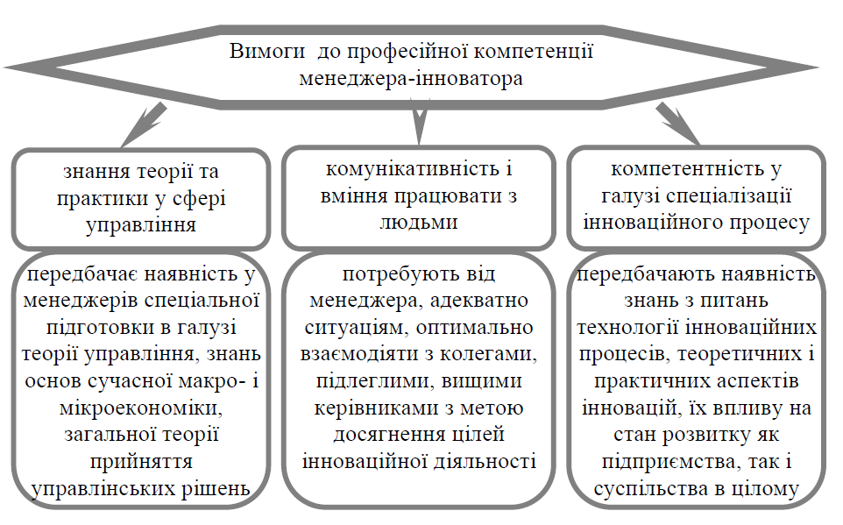

Slide 10
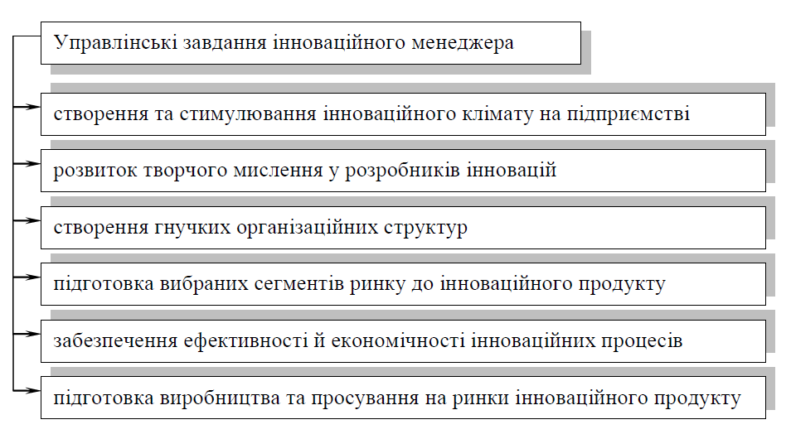

Slide 11
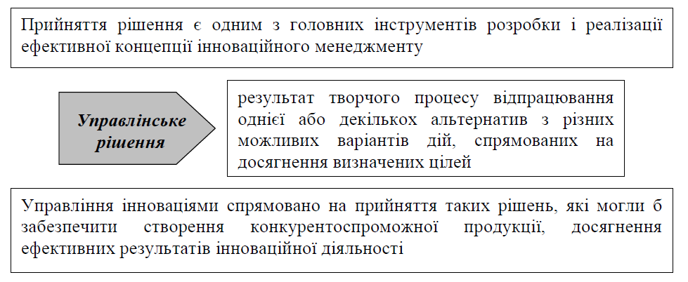
Рішення в інноваційному менеджменті та методи їх прийняття

Slide 12
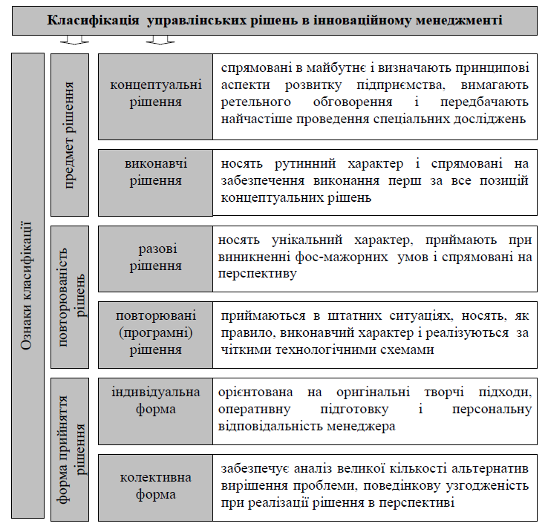

Slide 13
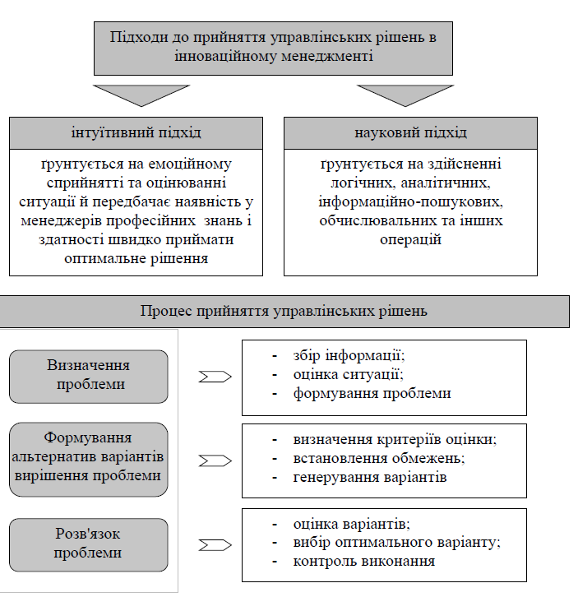

Slide 14
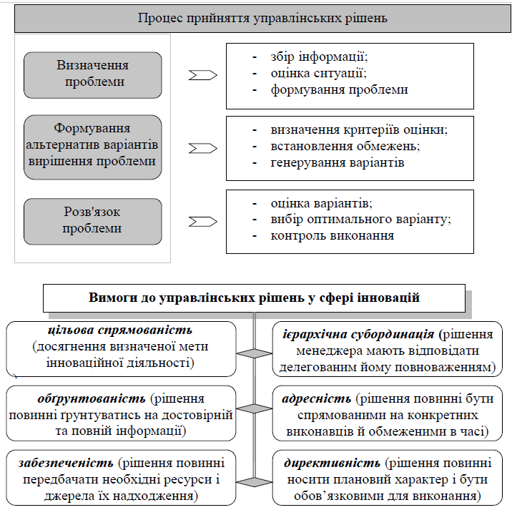

Slide 15
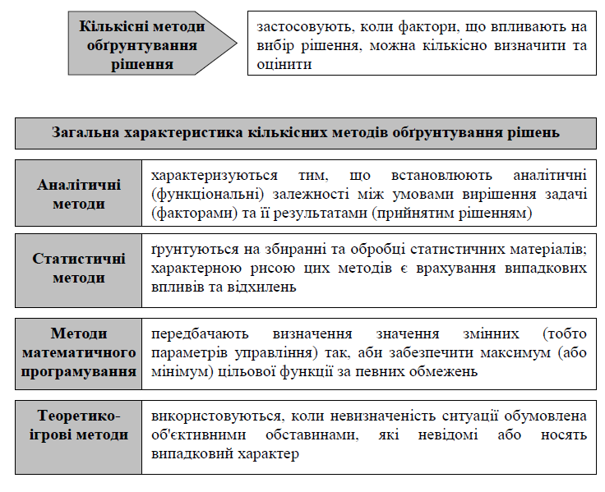

Slide 16
